Slide 1
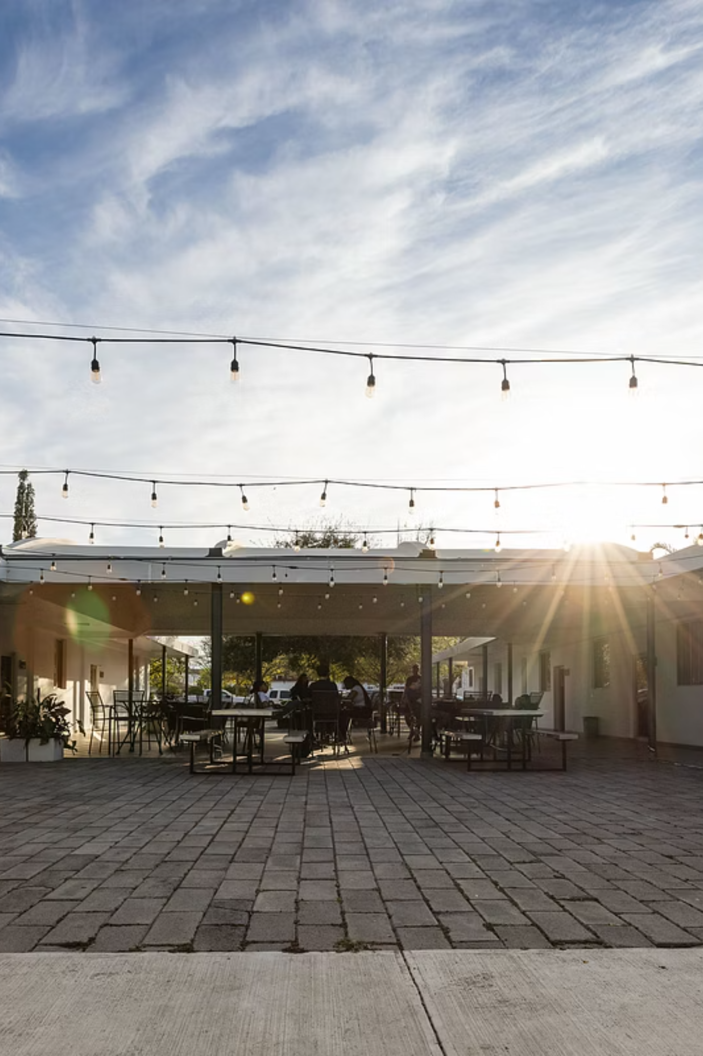
INFORME A LA JUNTA DE GOBIERNO
Curso escolar 2024-2025
Presentamos el informe del ciclo escolar 2024-2025, reflejando avances, logros y desafíos alineados con los objetivos institucionales 2021-2026. Agradecemos el apoyo constante de la Junta de Gobierno y el compromiso de nuestra comunidad educativa.

Slide 2


Misión, Visión y Valores Institucionales
Misión
La Universidad de Montemorelos educa integralmente con un modelo educativo sustentable en escenarios de investigación y servicio abnegado, que se unen a la proclamación bíblica global de la esperanza adventista de un mundo nuevo.
Visión
Sumar a la plataforma del modelo educativo a Mentores, Estudiantes y Egresados que avanzarán en su aprendizaje con la dinámica de la Investigación, la Innovación, el Servicio Abnegado y la Evangelización.
El Plan Institucional de Desarrollo Estratégico (PIDE) 2021-2026 se articula en torno a tres compromisos: Educativo, de Desarrollo y de Evaluación.

Slide 3
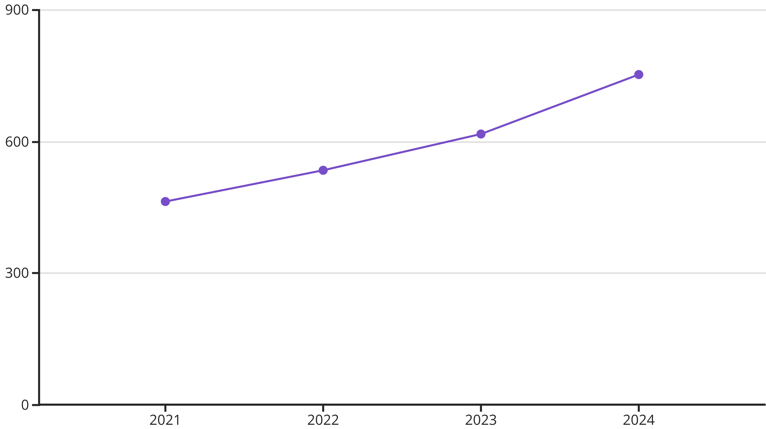
Crecimiento de la Matrícula y Perfil Institucional
3,076
753
51
96%
Matrícula Total
Nuevo Ingreso
Países Representados
Afiliación Adventista
Estudiantes corporativos en el 1er semestre 2024-2025.
Representa el 24% de la matrícula total, mostrando un crecimiento sostenido.
801 estudiantes (26% del total) provienen de 51 países.
Compromiso con la misión e identidad de la Iglesia Adventista del Séptimo Día.
La matrícula de nuevo ingreso ha crecido un 22% respecto al año anterior, impulsada por estrategias como el Centro de Reclutamiento y Retención Estudiantil (CRRE) y el programa EMPRENDUM.

Slide 4
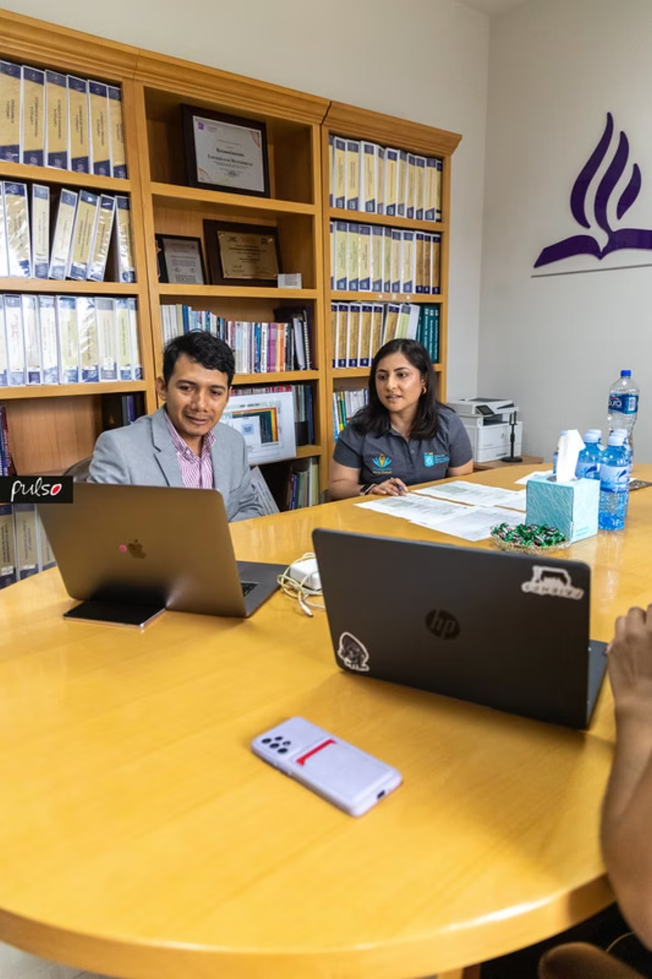
Compromiso Docente y Desarrollo de Competencias
Especialidad Docente
Grado Académico
195 docentes participaron en la "Especialidad Docente" (60% de avance) y 169 empleados en el "Diplomado Filosofía de la Educación" (64% de avance).
El 9% de los docentes tiene doctorado, el 32% maestría y el 53% licenciatura, asegurando una formación sólida y actualizada.
Competencias Docentes
El 87% de los docentes se autodiagnostica en los niveles más altos (4 o 5) de desarrollo de competencias.
El 71% de las materias fueron impartidas por docentes de tiempo completo, garantizando mayor dedicación y continuidad en la enseñanza.

Slide 5
Consolidación del Modelo de Salud Integral
Se fortaleció el modelo de salud dentro y fuera de la comunidad universitaria, promoviendo el bienestar integral y el servicio social.
Impacto Comunitario
Salud en el Campus
El Servicio Comunitario benefició a 7,741 personas con la participación de 324 estudiantes.
Campus 100% libre de humo de tabaco y amplias experiencias de actividad física.
Programas externos de la Universidad Promotora de la Salud (UPS) beneficiaron a 194,410 personas en 14 lugares del país.
El 36% de los estudiantes valora el acceso a servicios de salud (COAE, Dental, Nutrición) como la principal forma de promoción.
Convenio con el Gobierno de Montemorelos 2024-2028 para establecer Centros Promotores de Salud ("ESPACIO SALUD").
El 52% de los estudiantes reportó un bienestar físico al participar en clases de ejercicio/deporte.

Slide 6
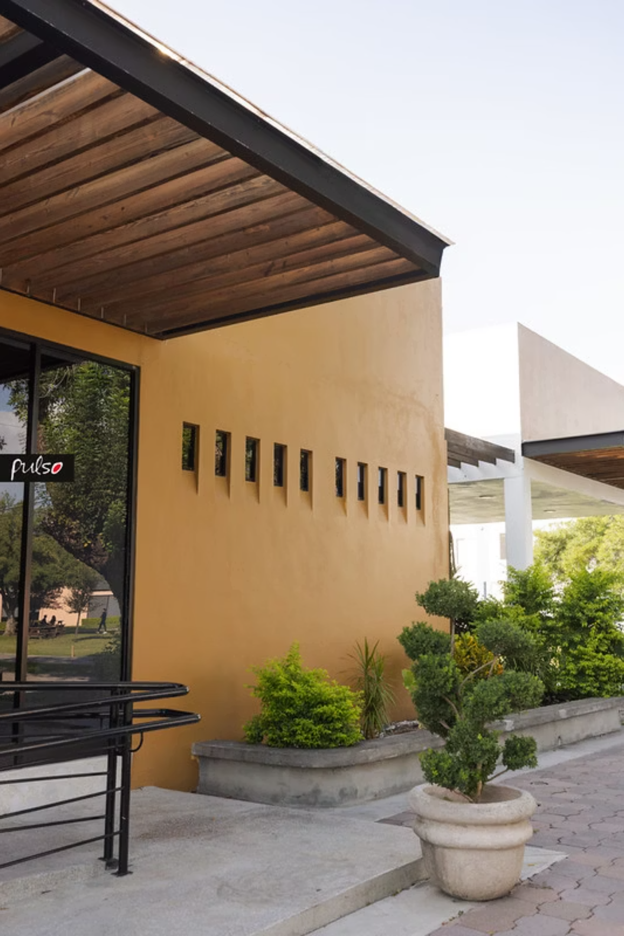



Fortalecimiento de la Plataforma Tecnológica
La institución invierte en tecnología para una gestión óptima y una educación de calidad, con un enfoque en la innovación y la accesibilidad.
Licencias y Bases de Datos
Satisfacción de Plataformas
61 licencias para enseñanza-aprendizaje y 37 bases de datos en 8 plataformas tecnológicas (EBSCO, Proquest, etc.).
Los estudiantes están satisfechos con las plataformas de la biblioteca (3.9/5.0), destacando la cobertura de necesidades y la auto-búsqueda.
Proyectos Estratégicos
8 proyectos tecnológicos en desarrollo, incluyendo Sun Plus Extra UM, UM Data Intelligence y seguridad de la información.

Slide 7
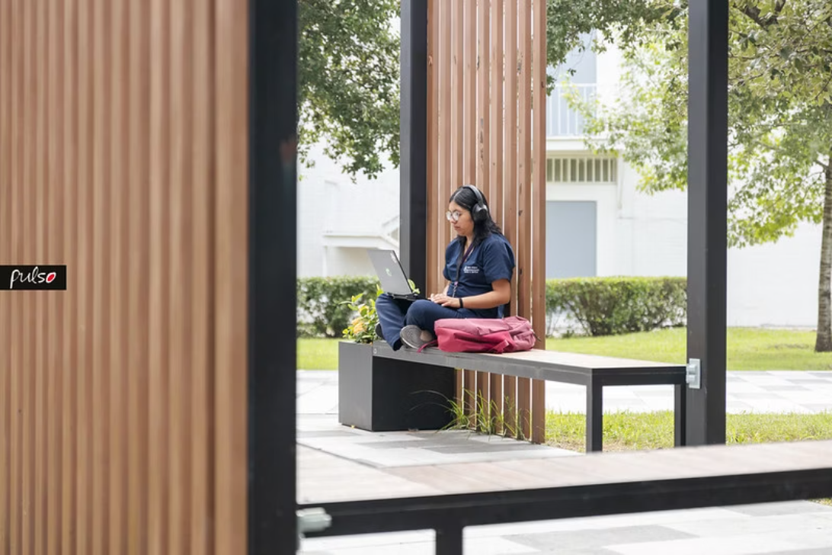

Modelo Educativo Híbrido y Acreditaciones
Consolidación del Modelo Híbrido
El modelo educativo híbrido busca el desarrollo integral de los estudiantes, independientemente de sus diferencias. El 66% de los estudiantes encuestados se mostró satisfecho con el modelo educativo en 2024.
Se planea la construcción de aulas flexibles modelo para cada facultad, innovando en mobiliario, tecnología y diseño espacial.
Garantía de Calidad
La institución ingresó al Sistema de Evaluación y Acreditación de la Educación Superior (SEAES) en 2024.
Contamos con 2 acreditaciones institucionales y 6 de programas académicos, reflejando el compromiso con la excelencia.
De 344 recomendaciones de organismos acreditadores, 87 (25%) están cumplidas y 246 (72%) en proceso.

Slide 8




Compromiso Misionero Global
La Universidad de Montemorelos fomenta el servicio misionero, inspirando a la comunidad a la entrega y la compasión, especialmente hacia la Ventana 10/40.
Misioneros Activos
Becas Misioneras
29 estudiantes de 11 carreras participan en servicio voluntario en 17 países durante el ciclo 2024-2025.
13 becas activas para la formación de recursos humanos nativos de la Ventana 10/40, de nueve países.
Ofrenda Especial
Cruzando Fronteras
Se recaudaron $526,857.23 en 2024 para proyectos misioneros en la Ventana 10/40.
Se entregaron 1,055 paquetes especiales a niños y adolescentes en 12 estados de la República Mexicana.
El Festival de Misiones celebró su vigésima octava edición, inspirando la pasión por la misión en los jóvenes.

Slide 9
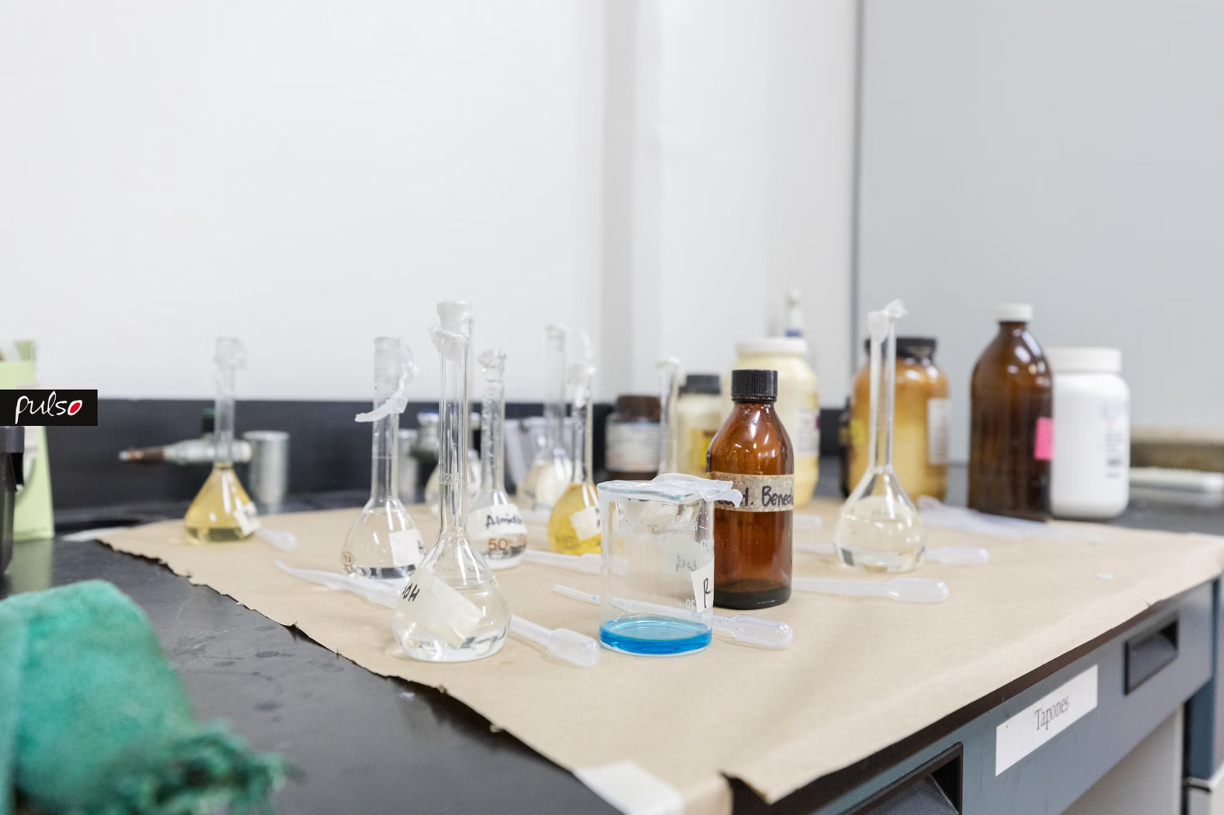
Impulso a la Investigación y la Innovación
Producción Científica
37 estudiantes de posgrado publicaron artículos y 21 presentaron tesis en 2024.
Se publicaron 11 artículos en revistas académicas (Revista Internacional de Educación, PsicoSophia, etc.).
7 profesores pertenecen al Sistema Nacional de Investigadores (SNI).
Fomento a la Investigación
La Feria de Investigación presentó 110 proyectos e ideas, fomentando el intercambio de conocimientos.
Se implementó el diplomado "Metodología de la Investigación Cuantitativa" para fortalecer la presencia en publicaciones de alto impacto.

Slide 10
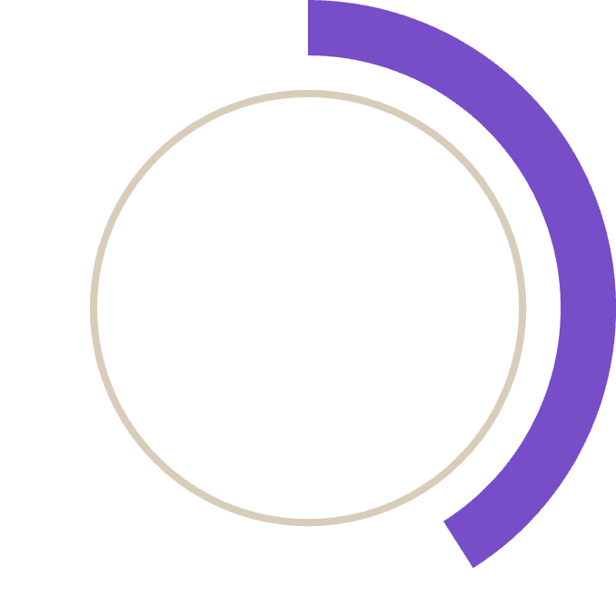


Estabilidad Financiera y Desarrollo de Infraestructura
La gestión financiera responsable y la inversión en infraestructura son claves para el crecimiento institucional.
41%
90%
94%
Margen de Contribución
Cobranza Neta Total
Sostén Propio
Margen global de facultades y escuelas en 2024, con una ligera disminución del 2%.
Índice de cobranza neta total, reflejando la solidez financiera.
Índice de sostenibilidad propia de la institución.
Se realizaron 18 proyectos de planta física con una inversión de $19.6 millones de pesos, destacando el CIIMA ($16.7M).
El patronato "Unidos por la Educación" entregó $512,000 pesos en becas, beneficiando a 30 estudiantes.
Índice de Efectividad 2024-2025: 73%.
"... Hasta aquí nos ayudó el Señor." 1 Samuel 7:12

